Slide 1

De l’importance de mieux gérer l’information pour progresser vers un achat plus stratégique
Réflexions sur la gestion de l’information pour l’achat stratégique
Fahdi Dkhimi, HEF, OMS siège

Slide 2
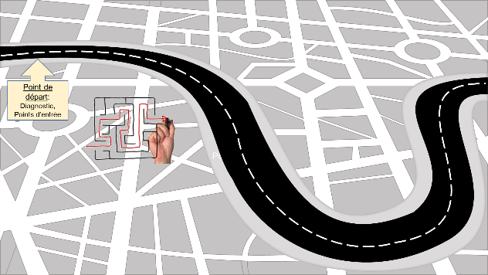
Contenu
Points de rappel
Quelle est la destination à atteindre ?
Quelles sont les balises sur le parcours ?
Quel est le point de départ et le chemin déjà parcouru?

Slide 3

Définition de l’achat stratégique
Centralité de l’information
Achat = allocation des fonds mutualisés aux prestataires de services
« L’achat est considéré comme stratégique lorsque les allocations de fonds sont conditionnées, du moins en partie, à de l’information sur des aspects de performance des prestataires et sur les besoins en santé de la population desservie, tout en intégrant des modalités de contrôle des dépenses. » (OMS, 2019)
Pas d’achat stratégique sans une gestion stratégique de l’information
Notes:
Il est donc indispensable de mettre en place un système de gestion de l’information qui permette de suivre et d’évaluer si de tels changements sont en cours.
C’est pour cela que l’OMS, dans sa definition de l’achat stratégique, met en avant l’importance de l’information à la fois sur la performance du prestataire de soins et sur les besoins en santé.

Slide 4
Quand est-ce qu’un pays progresse vers l’Achat Stratégique ?
Alignment avec
les besoins
Besoins en service de santé
Expansion du
Benefit package
OOPs
Utilisation des services de santé
Services de santé achetés
Elements de performance de l’offre de soins :
Qualité des soins
Efficience dans le production de services
Equité dans la distribution des services de santé
Utilisation de services non justifiée médicalement, induite par la demande ou l’offre de soins
Notes:
Acheter des services de santé de manière stratégique consiste à s’assurer que les fonds mutualisés se transforment en service de qualité, produits de manière efficiente (sans surutilisation des services) et distribués de manière equitable (sans exclusion de certains groupes de population) au sein de la population, et qui correspondent à des besoins en service de santé de la population (sans selection des services prestés en function de leur rentabilité)
Points importants:
Les services de santé achetés par les fonds mutualisés dans la plupart des LMICs ne correspondent qu’à une proportion relativement modérée des services de santé prestés
Les services de santé sont souvent prestés par des prestataires de service de nature variée (secteur public vs. secteur privé, niveau primaire secondaire, tertiaire, etc)
Souvent, et on reviendra dessus, dans les pays à revenus faibles et modérés, les services sont achetés par différentes institutions (acheteurs)

Slide 5



II) Mise en commun des ressources
Quelle est la structure des dispositifs de mise en commun ?
Pool | Budget de l’état | CNAM | Programmes pour indigents | Forfait obstétrical | Gratuités pathologies | CNASS
Pop. cible / couverture | Toute la population + réfugiés. Soins dans la pyramide sanitaire publique. | Employés du secteur public et privé + leurs dépendants. Couvre 15% de la population; cible de 35%. | Indigents avec certificat d’indigence ou dans le RSU. | Toute femme enceinte en CPN. | Malades atteint de paludisme, cancer, VIH, TB, insuffisance rénale, malnutrition, ou en besoin de vaccination / PF. | Population non-couverte par CNAM (secteur informel) cible de 70% *dispositif en développement*
Sources revenus | Budget de l’état + recouvrement de coûts dans les FOSA avec soutient PTF. | Cotisations obligatoires prélèvements à la source ou après immatriculation | Budget de l’état + soutien PTF | Cotisation de la femme enceinte + subvention de l’état ($ ProPep) | Mélange de état et PTF, géré dans des caisses et programmes séparés | Cotisations individuelles et subventions de l’état, soutien UE.
Conditions d’accès | Paiement pour soins et médicaments hors gratuité, en fonction de la disponibilité des services et intrants. | Attestation d’Immatriculation et soins dans des structures conventionnés. | Gratuité pour le malade indigent reconnu, jusqu’au plafond financier annuel individuel + FOSA | Centre agrée, en fonction de la disponibilité des finances et intrants | Services seulement offert dans certaines structures, en fonction de la disponibilité des finances et intrants | Adhésion volontaire et paiement de cotisations annuel + ticket modérateur. *pilote dans 8 Moughataas*
Gestion | Structure pyramidale | Sous tutelle du ministère de la Santé. | Sous la tutelle du MASEF | Programme SR du ministère de la santé | Divers programmes. | Sous tutelle du Ministère de la Protection Sociale.
Notes:
Différents acheteurs qui couvrent différents paniers de soins et différentes populations
Fragmentation de l’information de facto entre les acheteurs car il vont collecter des données sur des choses différentes

Slide 6
III) Achat et paiement des prestataires
Comment se fait l’achat des soins ?
Il existe plusieurs structures « acheteurs, » avec des taux et méthodes de paiement différents.
Ministère de la santé = lignes budgétaires basé sur une logique historique (crédits délégués, salaires + primes, fonds pour programmes). Part négligeable de ce type de financement au niveau périphérique.
Aucun lien avec la performance ou la qualité
Aucune sélection des prestataires, ni système d’accréditation des structures, ni contrats.
Remontée d’information sur les prestations limité.
CNAM + CNASS = Remboursements à l’acte rétrospectif selon une grille tarifaire avec copaiements.
Rémunération sans gestion proactive vers interventions à haut impact, retards dans le remboursement.
Réseau de centres conventionné pour une assurance de la qualité.
Gratuités et Forfait Obstétrical = Intrants et/ou remboursement à l’acte rétrospectif selon une grille tarifaire.
Certains dispositifs peu connu, retards importants dans le remboursement et plafond budgétaire crée un rationnement des soins.
Malades non-assurés au moment des soins = Paiement directe à l’acte selon les tarifs de l’établissement (non-harmonisé au niveau national)
Incitation au surtraitement, risque pour les FOSA de créer de non-fiabilité financière et réduction du paquet offert.
Problème de coordination
y compris sur la question de la gestion de l’information
“Acheteurs” collectent de l’information à travers plusieurs instruments (accréditation, paiement, etc)
Notes:
En plus ils utilisent des instruments d’achat différents, et donc vont générer des données de nature différente

Slide 7


Améliorer la gestion de l’information pour l’AS
Quels sont les défis?
Problème de disponibilité et de qualité des données
Problème de stockage et de transmission des données, notamment en termes d’info structure
Résistance au partage des données que ce soit au niveau organisationnel ou vers l’extérieur, à tous les niveaux
Conception de la gestion de l’information en silos et fragmentée (par acheteur, par prestataire, par organe de régulation)
Manque d’interopérabilité des systèmes d’information des acheteurs
Intégration limitée des systèmes d’information des acheteurs dans l’architecture globale de la gestion des données
Analyse limitée des données des acheteurs, surtout par le régulateur principalement dûe au fait d’une trop grande hétérogénéíté des données
Non-exhaustivité des données des acheteurs
Problèmes de capacités
Problèmes d’infostructure (connectivité, équipements, etc)
Leadership limité autour de la gestion de l’information
Notes:
Le partage de données entre acteurs, que ce soit à l’intérieur ou l’extérieur d’une organisation, est devenu un enjeu économique, politique et culturel. La circulation des données démultiplie leur potentiel d’usage et rend possible leur réutilisation pour des finalités qui n’étaient pas envisagées lors de leur production.

Slide 8

La conséquence première, c’est l’utilisation limitée des données pour l’achat et de l’achat
Aujourd’hui, la majorité des données collectées par les acheteurs ne sont pas utilisées de manière optimale.
Fossé important pour l’utilisation des données par le régulateur car ce dernier a des capacités limitées pour gérer des données très hétérogènes.
Ce n’est donc pas facile de faire sens de ces différents flux d’information emanant des acheteurs

Slide 9
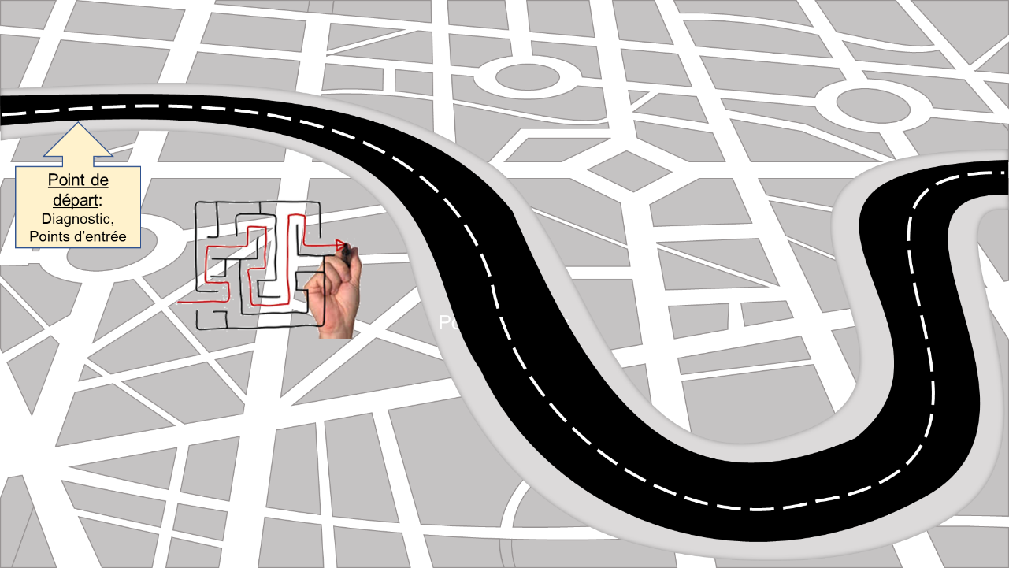
Quelle est la destination à atteindre ?
Les besoins en information pour faire de l’achat stratégique
Notes:
Malgré cela, il est important de définir une stratégie qui permettent

Slide 10
Besoin No1
Plus d’ information pour répondre aux questions clés de l’Achat
Pour faire de l’achat stratégique, il va falloir capturer plus de données afin de construire un numérateur qui répond aux questions clés de l’achat
Composé à partir de données de plus en plus précises/completes et parvenant en temps opportune, intégrant des données financières et des d’activités
Notes:
Construire un numérateur composé à partir de données de plus en plus précises/completes et parvenant en temps opportune, intégrant des données financières et des d’activités
Quels services sont achetés par chaque dispositif de financement utilisant des fonds mutualisés – c’est à dire par chaque acheteur ?
Comment sont délivrés les services achetés ?
Construire différents dénominateurs pour pouvoir suivre et évaluer la performance de chaque acheteur (dispositif de financement), mais aussi de la fonction d’achat de services, et son effet sur l’utilisation des services (régulateur)
Comment sont délivrés les services achetés vs. normes et standards (e.g.protocoles de soins) ?
Quels services sont achetés par l’ensemble / les autres dispositifs de financement de la santé (ou un sous-ensemble) ?
Quels services sont prestés à la population (y compris ceux payés par le patient directement au point de service) ?
Quels sont les besoins de la population en services de santé ?

Slide 11
Besoin No1
Plus d’ information pour répondre aux questions clés de l’Achat
De données agrégées et peu précises sur les services achetés, arrivant de manière irrégulière
Vers des données précises et individualisées sur chaque prestation acheté, arrivant en temps opportune et de manière régulière
Y =
Notes:
C’est l’enjeu de produire plus de donnerC’est souvent ce qui permet à un acheteur de mesurer sa performance

Slide 12
Quelle info pour faire de l’achat plus stratégique? Question clé No1 : QUI ?
QUI ?
Données sur l’identification et le profil administrative, socio-démographique et socio-économique de l’usager et de son ménage, son historique médicale
Notes:
Les questions clés (auxquelles peuvent répondre les données de routine)

Slide 13
Quelle info pour faire de l’achat plus stratégique ? Question clé No2 : QUOI ?
QUI ?
QUOI ?
Données sur la nature et le type des prestations délivrées, sur le diagnostic, sur les symptômes
Notes:
Les questions clés (auxquelles peuvent répondre les données de routine)

Slide 14
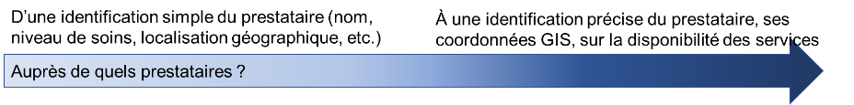
Quelle info pour faire de l’achat plus stratégique ?
Question clé No3 : OÙ ?
QUI ?
QUOI ?
OÙ ? DE QUI ?
Données sur le profil du prestataire de soins et sur la disponibilité de services
Notes:
Les questions clés (auxquelles peuvent répondre les données de routine)

Slide 15
Quelle info pour faire de l’achat plus stratégique ?
Question clé No 4 : COMMENT ?
QUI ?
QUOI ?
OÙ ? DE QUI ?
COMMENT ?
Données sur le professionnel de santé rencontrés, les intrants utilisés et sur le processus de soin, mais aussi sur la performance clinique
Notes:
Les questions clés (auxquelles peuvent répondre les données de routine)

Slide 16
Quelle info pour faire de l’achat plus stratégique ?
Question clé No 5 : COMBIEN ?
QUOI ?
QUI ?
OÙ ? DE QUI ?
COMMENT ?
COMBIEN ?
Données sur la transaction financière, y compris sur le processus d’allocation
Notes:
Les questions clés (auxquelles peuvent répondre les données de routine)

Slide 17


Slide 18
Gestion de l’information pour l’AS
Le besoin de différents dénominateurs ?
Besoin de construire une image d’ensemble, au delà des limites des régimes spécifiques
Construire différents dénominateurs pour pouvoir faire le suivi et évaluer:
  la performance de chaque acheteur (dispositif de financement) par rapport aux objectifs/normes, mais aussi par rapport aux autres acheteurs
  La performance de la fonction d’achat de services (ensemble des dispositifs de financement)
  L’effet sur l’utilisation des services par rapport aux normes et aux besoins (régulateur)

Slide 19
Gestion de l’information pour l’AS
Le besoin de différents dénominateurs
Performance du dispostif
de financement
Performance de la fonction d’achat
Y =
Données portant sur un dispositif de financement
Données portant sur plusieurs dispositifs de financement, y compris plusieurs régimes
Données portant sur l’ensemble de la prestation de services, y compris sur les services non-achetés
Données portant les besoins de la population, au-delà de la consommation des services
Notes:
Ici la question du dénominateur est essentielle car c’est celle qui va permettre de passer d’une analyse de la performance organisationnelle d’un dispositif de financement à celui de la performance de la function d’achat qui est le fruit de la combinaison des effets combinés des instruments d’achat sur l’offre et la demande de soins.
On va graduellement sortir progressivement d’une analyse en silo pour aller vers une analyse d’ensemble. C’est le rôle du régulateur qui doit à la fois analyser la performance des dispositifs individuels de financement séparément, mais aussi les comparer à celle des autres dispositifs de financement, et surtout agréger les données des différents dispositifs de financement pour comprendre quel est l’effet de l’achat de service sur la prestation et la demande de services en termes d’effectivitité, d’efficience, de qualité et d’equité, mais aussi si cela permet un Meilleur alignment de l’offre de soins avec les besoins en santé.
Suivi
Fidélité dans la mise en oeuvre (vs. design)
Effets des modifications des instruments d’achat sur:
La distribution des ressources
L’utilisation et la performance des services de santé
Analyse des coûts
Evaluation
Est-ce que les effets observés contribuent aux objectifs politiques poursuivis (CSU)?
Est-ce que les efforts consentis sont soutenables ?
Impact budgétaire
Soutien politique

Slide 20
Quelles sont les grandes balises sur la feuille de route ?
Les grandes options opérationnelles

Slide 21



Gestion de l’information pour l’AS
Comment remplir progressivement ces besoins en information ?
L’achat stratégique nécessite de croiser différentes sources d’information
Deux grandes sources d’information + une émergente
Une source particulièrement intéressante: données administratives (Promptitude et régularité)
DIGITAL
Notes:
La numérisation des données administratives permet d’effectuer leur saisie, leur transmission, leur intégration et leur analyse mieux, plus rapidement et de manière plus complète

Slide 22
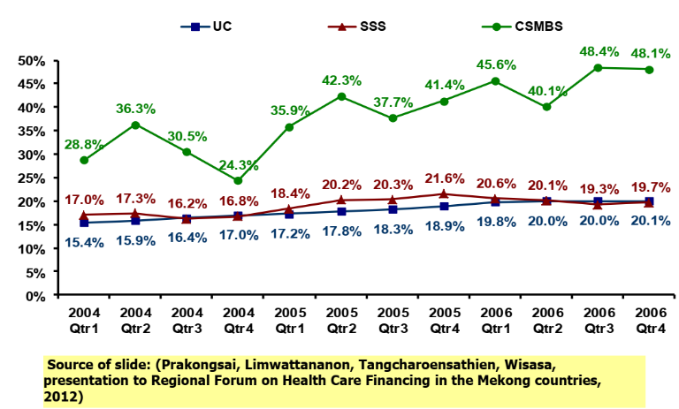
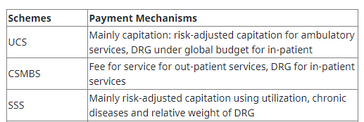
Gestion de l’information pour l’AS
Le pouvoir des données administratives des acheteurs
Différence dans le taux de césarienne entre les différents régimes de couverture maladie - Thailande
Régime pour le reste de la population (75%)
Régime des fonctionnaires
En croisant des données de routine comparables, collectées de manière régulière sur l’utilisation d’un service spécifique par chaque dispositif de financement
Régime des travailleurs privés formels
Avec de l’information sur les méthodes de paiement, on obtient des informations pertinentes pour piloter la fonction d’achat
Source: données de routine (claim data)
Notes:
Prenons l’exemple de la Thailande.
Deux questions:
Qu’est ce qu’one vous voyez?
Le système d’information en place au milieu des années 2000 permettait de comparer l’accès aux soins pour des populations couvertes par différents régimes.
Ces régimes étaient différents acheteurs, avec des systèmes d’information propres. Néanmoins, malgré cette fragmentation institutionnelle (plusieurs régimes), le gouvernement, mais aussi les différents acheteurs, était en mesure de comparer les tendances entre les différents régimes et d’identifier ce qui pouvait representer des problèmes de performance.
Sur ce graph, on voit le niveau de césarienne par régime sur une période de 2 ans, rapportée de manière routière.
Qu’est ce qu’on constate?
Par rapport au taux de césarienne recommandé par WHO (15%) – c’est à dire si on le confronte à la norme – alors on constate que certains groupes de population sont légèrement au-dessus de la norme international (SSS et UC), et un autre largement au-dessus (CSMSB).
Deux surprises:
La difference notable de taux de césarienne entre le régime qui couvrait les fonctionnaires (CSMSB en rouge), et ceux qui couvraient d’un côté les travailleurs privés formels (SSS) et de l’autre le régime qui prenait en charge le reste de la population.
L’absence de difference entre le taux de césarienne pour les personnes employés formellement dans le secteur privé et les personnes du secteur informel.
Si on confronte cette observation avec les méthodes de paiement utilisées par ces régimes., on peut tirer une hpothèse pertinente pour le décideur politique thaliandais de l’époque – il semble que les régimes qui utilisent des méthodes de pauement bundled (capitation ou DRG) ont un taux de césarienne similaire, proche de la norme recommandée par l’OMS, malgré la difference de profil socio-économique des populations qu’ils couvrent. Par contre, les régimes qui patient à l’acte voit le taux de césarienne de leur population cible nettement supérieur, et bien au-delà des normes internationales.
Cela reste à verifier bien sûr car il se pourrait aussi que cette difference soit médicalement justifiée, mais cela montre aussi que le gvt doit explorer cette question, et si cette correlation se revèle être une causalité (la méthode de paiement influence le taux de césarienne), alors il a non seulement identifier un problème de qualité des soins (un taux de césarienne trop haut est dangereux pour la parturiente), mais aussi un levier pour améliorer l’efficience du système en harmonisant les méthodes de paiements pour la césarienne.
Cela donne des informations, mais il y a aussi des aspects qui ne sont pas apparents sur ce graph, par exemple, y a t’il une difference de qualité technique dans les soins prestés (difference d’utilization d’intrants?)
Mais ce ne sont pas les conclusions qui nous intéressent ici mais bel et bien la question de savoir de quelle information a eu besoin le gvt thailandais pour identifier ce problème et cette solution éventuelle?
Ils a eu besoin de savoir:
Qui payait?
Quels services? (CS)
Pour qui (informel, travailleur formel, CSMBS) (ici information peu détaillée
Comment la CS était payée?
Il a eu aussi besoin que cette information lui parvienne des 3 organisations en charge d’acheter des services de santé de manière regulière.
Et il a aussi fallu que cette information soit compilable et comparable entre acheteur.
Dernier point que je voulais faire: cette information est importante pas seulement pour le gvt mais aussi pour les acheteurs – et donc le partage de l’information a une valeur intrinsèque pour l’ensemble des acteurs (ce n’est pas souvent clair pour tout le monde).

Slide 23
Capturer plus d’information
Comment capturer plus de données administratives ?
Deux options opérationnelles (non-exclusives mutuellement)
  Mieux gérer les flux de données administratives existants, notamment entre acheteurs
  Etendre le champs des données administratives collectées
Mieux gérer les flux existants est la solution la raisonnable et la plus cost-effective à court terme, et doit permettre de mieux définir les besoins en données supplémentaires
Cela passe par une meilleure coordination de la gestion de l’information inter-acheteur, dans un système d’achat fragmenté et partiel pour une meilleure intégration des différents flux de données administratifs existants
Une fois cette coordination en place, cela permet aussi de mieux coordonner là expansion du champ des données collectées, et d’éviter la duplication de collecte
Notes:
Construire un numérateur composé à partir de données de plus en plus précises/completes et parvenant en temps opportune, intégrant des données financières et des d’activités
Quels services sont achetés par chaque dispositif de financement utilisant des fonds mutualisés – c’est à dire par chaque acheteur ?
Comment sont délivrés les services achetés ?
Construire différents dénominateurs pour pouvoir suivre et évaluer la performance de chaque acheteur (dispositif de financement), mais aussi de la fonction d’achat de services, et son effet sur l’utilisation des services (régulateur)
Comment sont délivrés les services achetés vs. normes et standards (e.g.protocoles de soins) ?
Quels services sont achetés par l’ensemble / les autres dispositifs de financement de la santé (ou un sous-ensemble) ?
Quels services sont prestés à la population (y compris ceux payés par le patient directement au point de service) ?
Quels sont les besoins de la population en services de santé ?

Slide 24
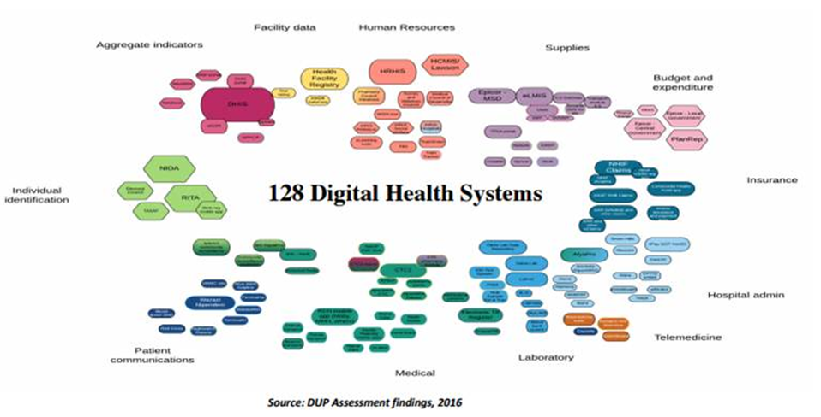
En l’absence de coordination, la fragmentation se répercute sur la gestion de l’information
Notes:
En voyant cette cartographie qui a été realisée en Tanzanie on se rend compte de deux choses
D’abord que le problème de disponibilité des données peut

Slide 25
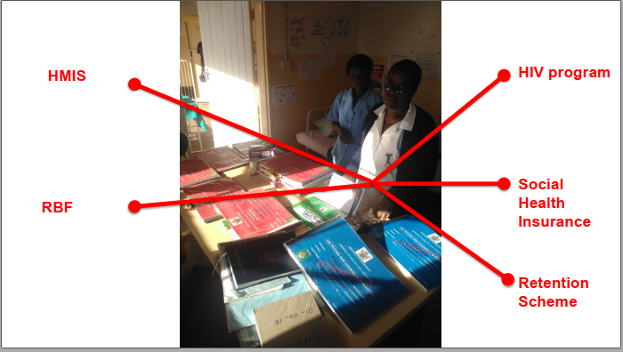
Différents acheteurs, différents systèmes d’information développés en silos
Credit: Blue square

Slide 26

Améliorer la gestion des données admin pour l’AS
Les recommandations qui émergent de la pratique
POINT DE DEPART
  Mettre en place une solide gouvernance de l'information pour l’achat stratégique
  Commencer par une analyse transversale des données administratives existantes des différents acheteurs (analyse des données) et cartographie des systèmes (métadonnées)
DESTINATION
  Développer une vision pour une gestion de l’information pour l’achat stratégique
GRANDES BALISES SUR LE PARCOURS
  Décloisonner progressivement les systèmes de données des acheteurs
  Articuler progressivement les systèmes d’information des acheteurs avec les autres systèmes existants
  Exploiter le potentiel des nouvelles technologies pour faciliter la capture et l’analyse des données
  Etendre le champ des données collectées (éloge de la lenteur)
Governance et partage des données
Utilisation de l’information
Consolidation des données entre acheteurs
Traitement des données & analyse
Harmonisation des données
Collecte de données

Slide 27
Gestion de l’information pour l’Achat Stratégique
Pourquoi démarrer par une analyse transversal des données des acheteurs?
C’est ce qui correspond à du data mining
Cela permet de:
  Faire ressortir de l’information stratégique sur l’utilisation des services actuelles, faire des “découvertes”
  Conduire une analyse de chaque acheteur
  Faire ressortir les difficultés existantes pour combiner/comparer les données des acheteurs
Point de départ
  Analyse des données FBR, des données SNHIS
  Analyse actuarielle des données de l’assurance maladie
C’est le point de depart de l’exemple Thai mentionné au-dessus

Slide 28
Gestion de l’information pour l’Achat Stratégique
Pourquoi engager un travail de cartographie des systèmes d’information
Cela correspond à du data mapping
Cela permet de :
  Bien décrire les différents systèmes d’information des différents acheteurs
    Leur évolution passées, et à venir
    Les données qu’ils captent quant aux questions clés de l’achat de services
    L’infrastructure en place
    Les duplications
  Identifier d’autres sources d’information qui contiennent des données potentiellement pertinentes pour l’achat stratégique
  Identifier les “low hanging fruits” et les interventions à haut impact pour décloisonner les bases de données des acheteurs
  Identifier les résistances potentielles à plus de partage de données entre acheteurs
C’est ce travail qui a initié un processus de transformation important en Tanzanie
Notes:
Ce travail est plus un effort de compilation que d’exploration car nombre de cartographies existent. Mais elles n’ont pas explicitement regardé sous l’angle de l’achat stratégique et de ces besoins en information

Slide 29
Gestion de l’information pour l’Achat Stratégique
Décloisonnement des systèmes d’information des acheteurs
Intervention dans le champ de la gouvernance des données pour l’achat stratégique
Ce qui est fait
  Mise en place d’entrepôt de données inter-régimes ou inter-dispositifs
    Ex: Système Intégré de Gestion de l’Information au Sénégal pour les différents régimes sous l’Agence Nationale de la CMU
  Uniformisation certains champs de données à travers la définition d’identifiants, de standards ou nomenclatures communs à tous les acheteurs
    E.g. Nomenclature des soins en CIV
    E.g. NHIS Ghana et l’identifiant des prestataires de soins

Slide 30
Gestion de l’information pour l’Achat Stratégique
Articulation avec les autres systèmes d’information
Intervention dans le champ de la gouvernance des données et du leadership pour l’achat stratégique
Ce qui est fait
  Articulation avec la stratégie nationale de santé digitale (qui ne regarde pas toujours la question des données pour l’achat)
  Adoption d’un identifiant unique pour les personnes (e.g. Numéro d’identité ou de registre sociale unique), mais aussi pour les intrants

Slide 31
Gestion de l’information pour l’Achat Stratégique
Explorer le potentiel des nouvelles technologies pour la gestion de l’information
Rationnaliser l’investissement dans le digital
Exploiter son potentiel pour mieux capter des données pertinentes
  E.g. big data des données non structures
Exploiter son potential pour mieux analyser les données
  E.g. En Estonie, grâce à l’AI, l’assurance maladie nationale contrôle 95% des factures de prestations pour fraude vs. 5% auparavant

Slide 32
Gestion de l’information pour l’Achat Stratégique
Etendre le champ des données collectées
Eloge de la lenteur et surtout de coordination
Ne pas oublier l’image du prestataire de soins croûlant sous les registres

Slide 33
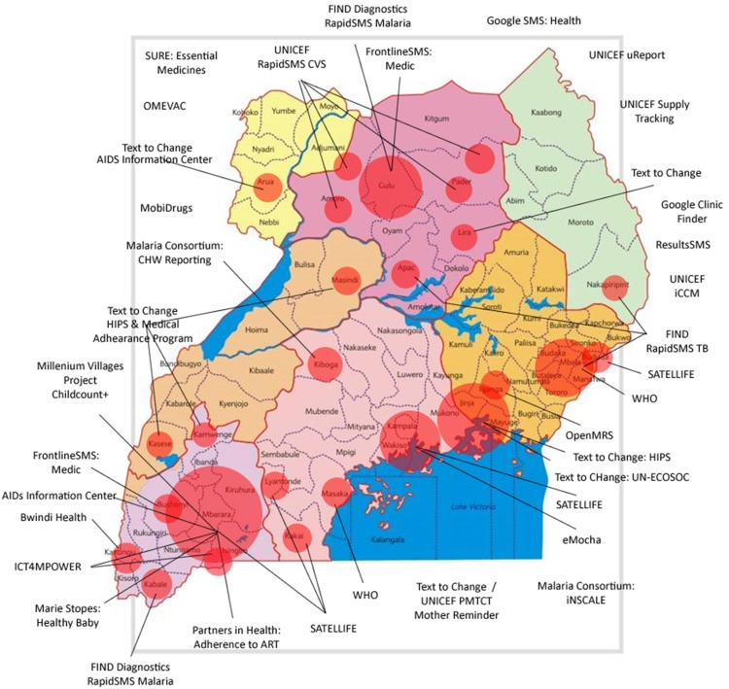

Slide 34
Articuler progressivement les systèmes d’information des acheteurs avec les autres systèmes existants
Articuler progressivement les systèmes d’information des acheteurs avec les autres systèmes existants

Slide 35
Quel est le point de départ?

Slide 37
Capturer plus d’information
Comment mieux exploiter les données admin existantes ?
Cinq objectifs opérationnels
  Mieux connecter les différents flux de données d’un acheteur (e.g. données activités et données financières)
  Consolider des flux de données entre différents acheteurs
  Mieux articulation les données admin des acheteurs avec d’autres sources de données sectorielles
  Mieux harmoniser les données admin des acheteurs avec d’autres sources de données non-sectorielles
Quatre grands enjeux de gouvernance des données
  Améliorer le partage des données
  Développer les normes et standards interopérabilité des données
  Développer l’ interoperabilité des systèmes d’information
  Garantir l’exploitation des données

